Slide 1
HTP online
Guida della nuova applicazione online
Rilascio HTP FIA
Rilascio HTP Nazionale
Evelina Martoriello
ACI Informatica S.p.A. Direzione Demand

Slide 2
Sommario
Rilascio HTP Fia ......... ....................................................Pagina 3
Rilascio HTP Nazionale .................................................. Pagina 18
Impiego dell’HTP nell’iscrizione online alle gare .......... Pagina 32
HTP online

Slide 3
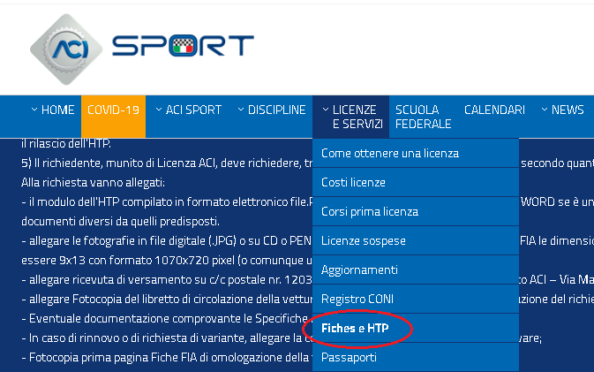
Richiesta di un HTP FIA
Accesso al sito di ACI SPORT www.acisport.it
Cliccando su LICENZE E SERVIZI, si può accedere alla voce di menu: Fiches e HTP.
In questa sezione è possibile ricevere delle informazioni sulle fasi di rilascio di un HTP e si può estrarre il modulo per la richiesta.
HTP online

Slide 4
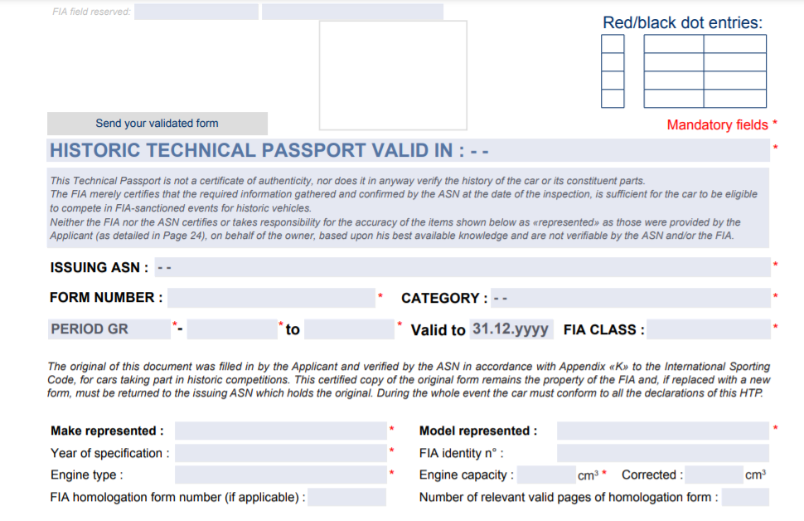
Richiesta di un HTP FIA – Compilazione del modello
Il richiedente scarica il modello e lo compila
Prepara le foto ed i documenti da allegare
e si collega nuovamente al sito di ACISPORT
HTP online

Slide 5
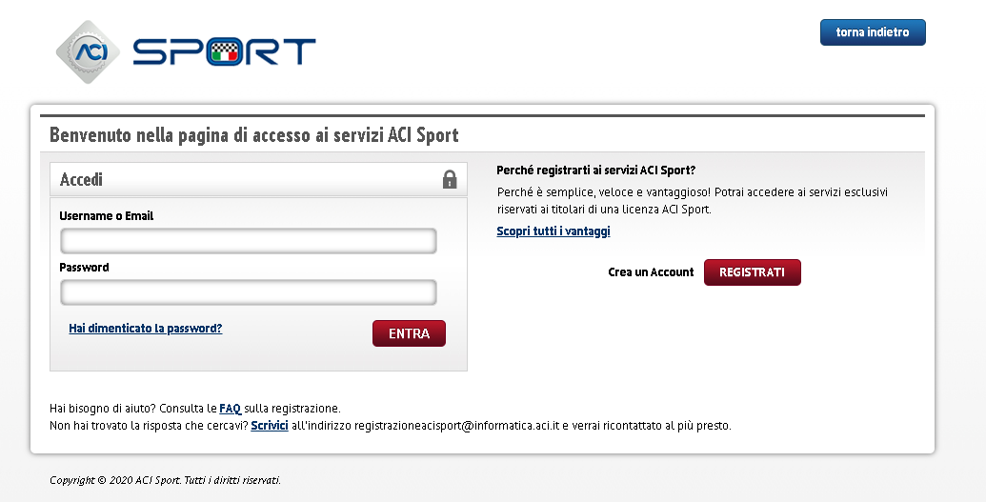
Richiesta di un HTP FIA – Collegamento all’Area Riservata
Accesso al sito di ACI SPORT www.acisport.it
Cliccando su AREA RISERVATA, si atterra sulla pagina del login o della registrazione.
Per chi non si è mai registrato, è necessario effettuare la registrazione, cliccando su
Per chi ha già effettuato la registrazione, è possibile accedere con le proprie credenziali (username e password), cliccando su
HTP online

Slide 6
Richiesta di un HTP FIA – Area Riservata
Profilo da selezionare:
Conduttore
Concorrente conduttore
Concorrente sia PF che PG
Noleggiatore/Preparatore
Scuderia
Accesso a:
HTP online

Slide 7
Richiesta di un HTP FIA – Nuova richiesta
Cliccare su:
Si apre la pagina per l’acquisizione delle informazioni che saranno poi recepite in automatico nelle gare in cui si iscrive la vettura
HTP online

Slide 8
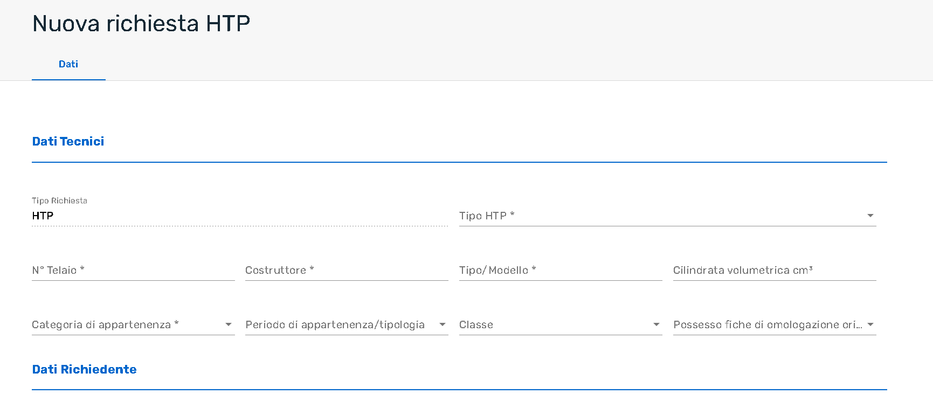
Richiesta di un HTP FIA – Nuova richiesta
I campi con l’asterisco (*) sono obbligatori
Scelta con tendina:
Nazionale
Fia
L’anagrafica del richiedente è prelevata in automatico da LICENZE
HTP online

Slide 9
Richiesta di un HTP FIA – Nuova richiesta
E’ possibile indicare un indirizzo dove far recapitare la stampa cartacea dell’HTP
E’ possibile indicare nelle NOTE un commissario tecnico di preferenza, anche se la scelta sarà sempre fatta dalla Commissione Auto Storiche
Solo dopo aver compilato i campi obbligatori contrassegnati dall’asterisco (*) sarà possibile cliccare su questo bottone
HTP online

Slide 10
Richiesta di un HTP FIA – Nuova richiesta
E’ possibile caricare gli allegati indicati
HTP online

Slide 11
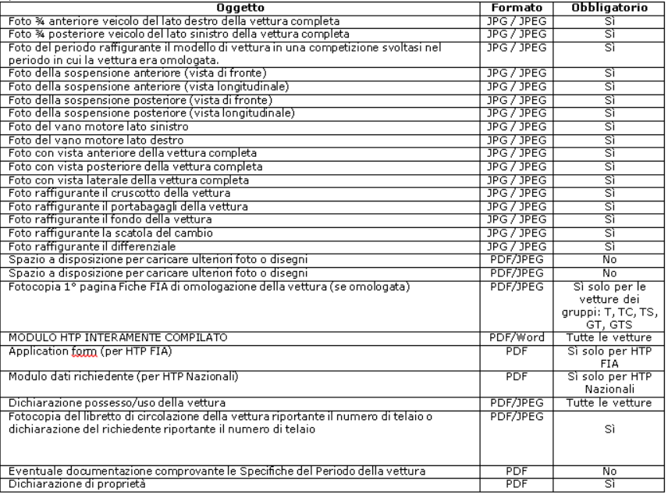
Richiesta di un HTP FIA – Caricamento foto e allegati
Solo dopo aver caricato gli allegati/foto obbligatori si può procedere al pagamento solo con carta di credito
HTP online

Slide 12
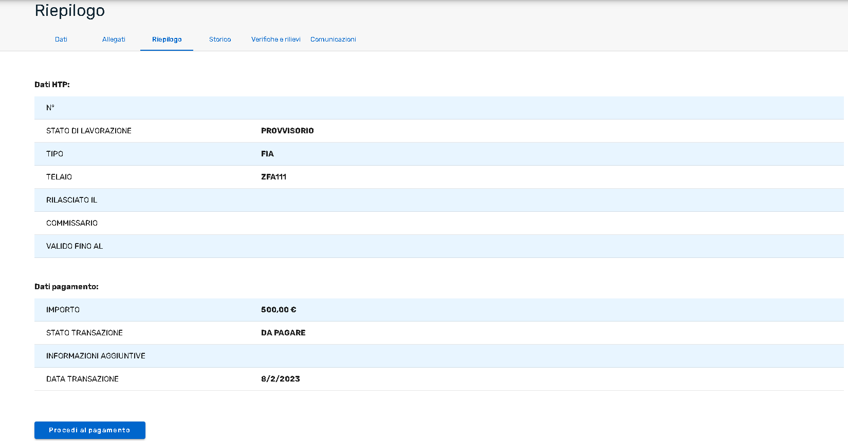
Richiesta di un HTP FIA – Riepilogo
Informazioni di riepilogo dell’HTP
HTP online

Slide 13
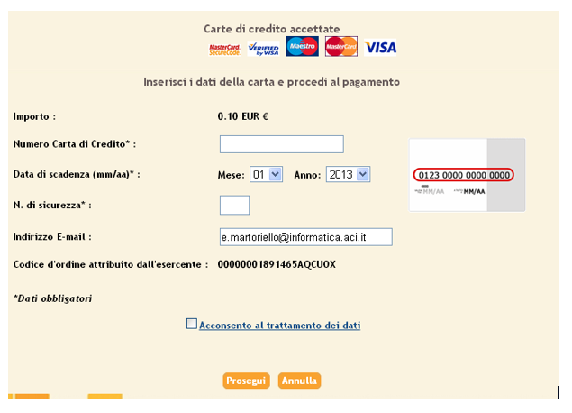
Richiesta di un HTP FIA – Pagamento con Carta di Credito
HTP online

Slide 14
Richiesta di un HTP FIA – Mail per pagamento concluso
Il pagamento del nuovo documento è stato correttamente effettuato. Stampare o salvare questa pagina valida come ricevuta. Il numero assegnato è NNNN
Casella di posta del richiedente
HTP online

Slide 15
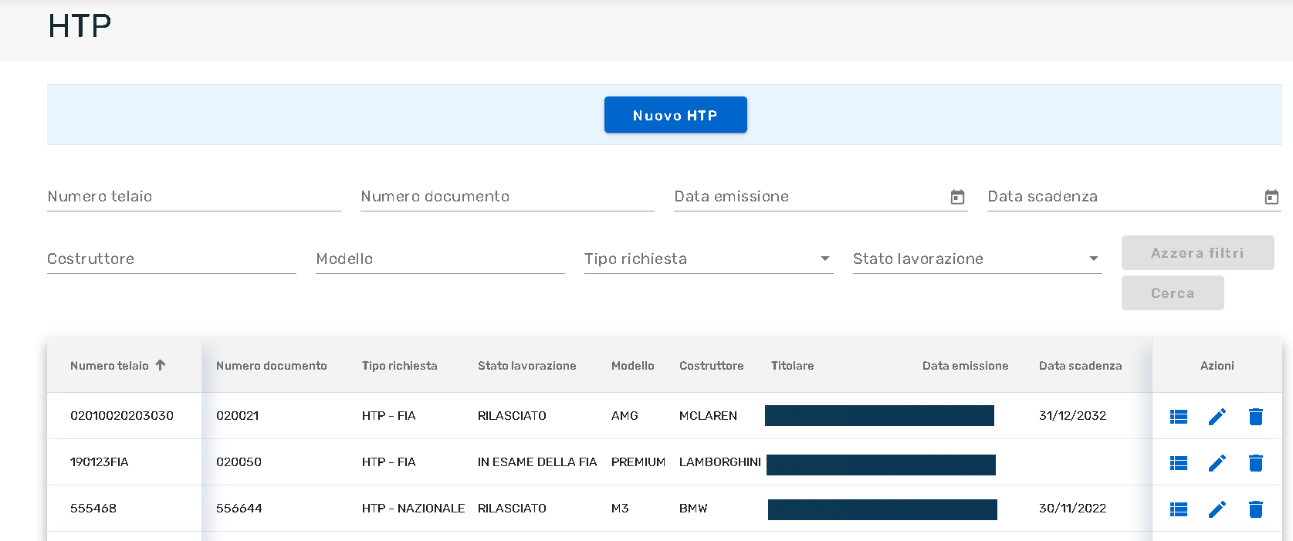
Richiesta di un HTP FIA – Consultazione della richiesta
Il richiedente attende la lavorazione della Commissione Auto Storica e del Commissario Tecnico Nominato
HTP online

Slide 16
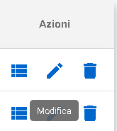
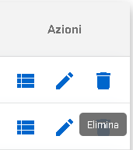
Richiesta di un HTP FIA – Consultazione della richiesta
E’ possibile effettuare delle ricerche con i filtri di ricerca
Le Azioni sono disponibili in base al proprio profilo
HTP online

Slide 17
Commissione Auto Storiche / Commissario tecnico - Operatività
Commissione Auto Storiche:
Assegna l’HTP al Commissario Tecnico;
Può modificare i dati e cambiare la proprietà;
Può annullare la richiesta dell’HTP;
Può effettuare delle segnalazioni al richiedente nella tab Comunicazioni;
Invia la richiesta degli HTP alla FIA;
Riceve le risposte dalla FIA;
Rilascia l’HTP dopo l’autorizzazione della FIA;
Spedisce l’HTP cartaceo al richiedente.
Commissario Tecnico:
Prende in carico l’HTP in modo esclusivo;
Lavora la richiesta del nuovo HTP;
Può consultare/variare foto e allegati;
Può effettuare delle segnalazioni al richiedente nella tab Comunicazioni;
Autorizza l’invio della richiesta alla FIA.
Il richiedente può consultare «Comunicazioni» e dialogare sia con la Commissione Auto Storiche che con il Commissario Tecnico designato
HTP online

Slide 18
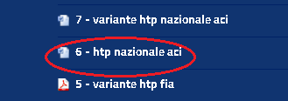
Richiesta di un HTP Nazionale
Accesso al sito di ACI SPORT www.acisport.it
Cliccando su LICENZE E SERVIZI, si può accedere alla voce di menu: Fiches e HTP.
In questa sezione è possibile ricevere delle informazioni sulle fasi di rilascio di un HTP e si può estrarre il modulo per la richiesta.
HTP online

Slide 19
Richiesta di un HTP Nazionale – Compilazione del modello
Il richiedente scarica il modello e lo compila
Prepara le foto ed i documenti da allegare
e si collega nuovamente al sito di ACISPORT
HTP online

Slide 20
Richiesta di un HTP Nazionale – Collegamento all’Area Riservata
Accesso al sito di ACI SPORT www.acisport.it
Cliccando su AREA RISERVATA, si atterra sulla pagina del login o della registrazione.
Per chi non si è mai registrato, è necessario effettuare la registrazione, cliccando su
Per chi ha già effettuato la registrazione, è possibile accedere con le proprie credenziali (username e password), cliccando su
HTP online

Slide 21
Richiesta di un HTP Nazionale – Area Riservata
Profilo da selezionare:
Conduttore
Concorrente conduttore
Concorrente sia PF che PG
Noleggiatore/Preparatore
Scuderia
Accesso a:
HTP online

Slide 22
Richiesta di un HTP Nazionale – Nuova richiesta
Cliccare su:
Si apre la pagina per l’acquisizione delle informazioni che saranno poi recepite in automatico nelle gare in cui si iscrive la vettura
HTP online

Slide 23
Richiesta di un HTP Nazionale – Nuova richiesta
I campi con l’asterisco (*) sono obbligatori
Scelta con tendina:
Nazionale
Fia
L’anagrafica del richiedente è prelevata in automatico da LICENZE
HTP online

Slide 24
Richiesta di un HTP Nazionale – Nuova richiesta
E’ possibile indicare un indirizzo dove far recapitare la stampa cartacea dell’HTP
E’ possibile indicare nelle NOTE un commissario tecnico di preferenza, anche se la scelta sarà sempre fatta dalla Commissione Auto Storiche
Solo dopo aver compilato i campi obbligatori contrassegnati dall’asterisco (*) sarà possibile cliccare su questo bottone
HTP online

Slide 25
Richiesta di un HTP Nazionale – Nuova richiesta
E’ possibile caricare gli allegati indicati
HTP online

Slide 26
Richiesta di un HTP Nazionale – Caricamento foto e allegati
Solo dopo aver caricato gli allegati/foto obbligatori si può procedere al pagamento solo con carta di credito
HTP online

Slide 27
Richiesta di un HTP Nazionale – Pagamento con Carta di Credito
HTP online

Slide 28
Richiesta di un HTP Nazionale – Mail per pagamento concluso
Il pagamento del nuovo documento è stato correttamente effettuato. Stampare o salvare questa pagina valida come ricevuta. Il numero assegnato è NNNN
Casella di posta del richiedente
HTP online

Slide 29
Richiesta di un HTP Nazionale – Consultazione della richiesta
Il richiedente attende la lavorazione della Commissione Auto Storica e del Commissario Tecnico Nominato
HTP online

Slide 30
Richiesta di un HTP Nazionale – Consultazione della richiesta
E’ possibile effettuare delle ricerche con i filtri di ricerca
Le Azioni sono disponibili in base al proprio profilo
HTP online

Slide 31
Commissione Auto Storiche / Commissario tecnico - Operatività
Commissione Auto Storiche:
Assegna l’HTP al Commissario Tecnico;
Può modificare i dati e cambiare la proprietà;
Può annullare la richiesta dell’HTP;
Può effettuare delle segnalazioni al richiedente nella tab Comunicazioni;
Spedisce l’HTP cartaceo al richiedente.
Commissario Tecnico:
Prende in carico l’HTP in modo esclusivo;
Lavora la richiesta del nuovo HTP;
Può consultare/variare foto e allegati;
Può effettuare delle segnalazioni al richiedente nella tab Comunicazioni;
Rilascia l’HTP.
Il richiedente può consultare «Comunicazioni» e dialogare sia con la Commissione Auto Storiche che con il Commissario Tecnico designato
HTP online

Slide 32
HTP Nazionale / FIA Rilasciato – Partecipazione alle gare
HTP online

Slide 33
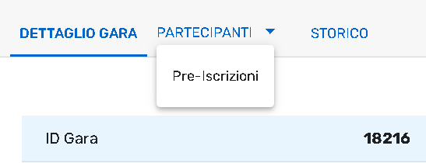
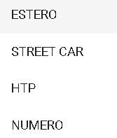
Possessore dell’HTP – Operatività per HTP rilasciato
Il possessore dell’HTP, se ha una licenza di concorrente/concorrente conduttore può fare la preiscrizione alle gara, indicando il numero del proprio documento
Il dati dell’HTP, saranno presi dal form presente nel gestionale degli HTP
HTP online

Slide 34
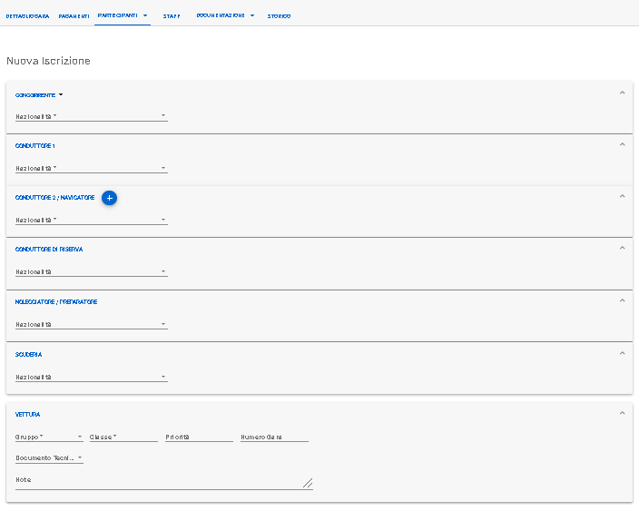
Organizzatore – Operatività per HTP rilasciato
L’organizzatore può inserire il team con l’HTP, inserendone il numero
Il dati dell’HTP, saranno presi dal form presente nel gestionale degli HTP
HTP online

Slide 35
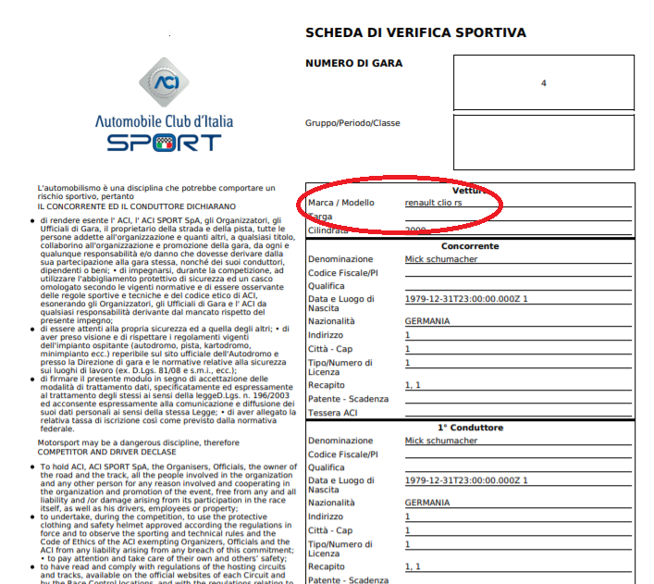
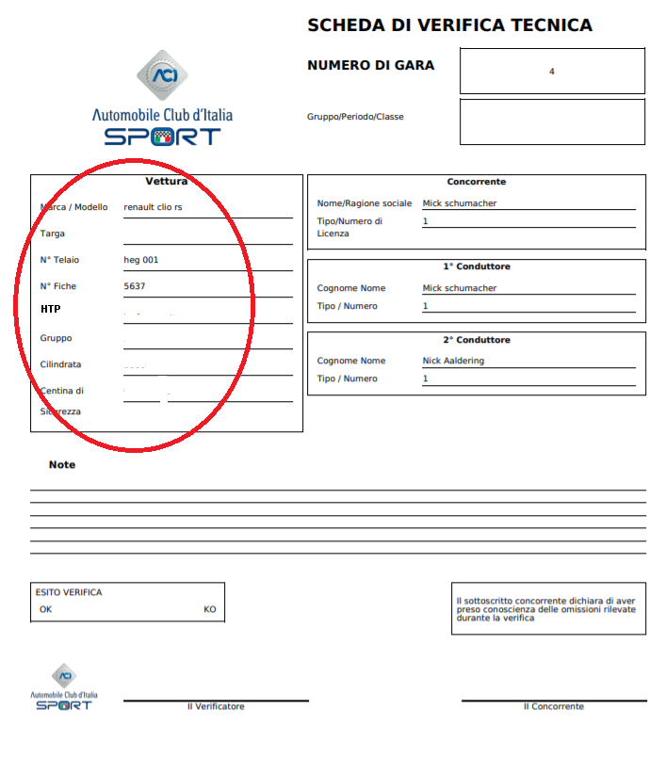
Organizzatore – Scheda di verifica sportiva e tecnica
I dati tecnici dell’HTP vengono inseriti in automatico nella scheda di verifica sportiva e tecnica
HTP online

Slide 36
HTP FIA/Nazionale – Tracciatura della gara e dei rilievi
La gara viene riportata nella tab Verifiche/Rilievi e al suo interno sono riportate gli eventuali rilievi
HTP online

